Slide 1
Fundamentos de Banco de Dados
Prof. M.Sc. Anderson Pazin

Slide 2
Structured Query Language - SQL

Slide 3
Manipulação de Dados
Selecionando dados das tabelas

Slide 4
Estrutura da Tabela para Estudo
CREATE TABLE ALUNOS (
RA NUMBER(5) NOT NULL PRIMARY KEY,
DIGITO NUMBER(1) NOT NULL,
NOME VARCHAR2(40) NOT NULL,
SOBRENOME VARCHAR2(20) NOT NULL ,
SEXO VARCHAR2(1) NOT NULL,
NOTA1 NUMBER(4, 2),
NOTA2 NUMBER(4, 2) ) ;

Slide 5
Inserção de Dados
INSERT INTO ALUNOS (RA , DIGITO, NOME, SOBRENOME , SEXO, NOTA1, NOTA2) VALUES (1 ,1 ,'MARIA', 'SILVA' ,'F' ,10 ,5 );
INSERT INTO ALUNOS (RA , DIGITO, NOME, SOBRENOME , SEXO, NOTA1, NOTA2) VALUES (2 ,1 ,'MARCOS', ‘TUNES' ,’M' ,9,7.5 );
INSERT INTO ALUNOS (RA , DIGITO, NOME, SOBRENOME , SEXO, NOTA1, NOTA2) VALUES (3 ,1 ,'ANDRE', 'LOPES' ,'M' ,8.5 ,6 );
INSERT INTO ALUNOS (RA , DIGITO, NOME, SOBRENOME , SEXO, NOTA1, NOTA2) VALUES (4 ,1 ,'SILVIA', ‘CRUZ' ,'F' ,7 ,7 );
INSERT INTO ALUNOS (RA , DIGITO, NOME, SOBRENOME , SEXO, NOTA1, NOTA2) VALUES (5 ,1 ,'LEILA', ‘RUIZ' ,'F' ,4 ,5 );
INSERT INTO ALUNOS (RA , DIGITO, NOME, SOBRENOME , SEXO, NOTA1, NOTA2) VALUES (6 ,1 ,‘JORGE', 'SILVA' ,'M' ,10 ,5 );
INSERT INTO ALUNOS (RA , DIGITO, NOME, SOBRENOME , SEXO, NOTA1, NOTA2) VALUES (7 ,1 ,‘JOSÉ', ‘MINGA' ,'M' ,10 ,5 );

Slide 6
Instrução SELECT
A instrução SELECT é um dos comandos mais ricos da linguagem SQL, possuindo uma sintaxe que permite diversas opções de pesquisa.
Através dela podemos fazer o seguinte:
Seleção – escolher as linhas que deseja ver de uma tabela
Projeção – escolher as colunas das linhas que deseja ver
Junção – reunir dados armazenados em diversas tabelas

Slide 7
Comando SELECT
SINTAXE:
SELECT [DISTINCT] {*, nome da coluna [apelido], ...}
FROM nome da tabela;
OBS:
O Oracle não faz distinção entre letras minúsculas e maiúsculas
Os comandos devem terminar com “;”

Slide 8
Exemplo SELECT
SELECT * FROM alunos;
Onde:
As palavras SELECT e FROM são palavras-chave.
O “*” indica que todas as colunas da tabela devem ser exibidas.
A palavra “alunos” indica o nome da tabela onde a pesquisa vai ser realizada.

Slide 9
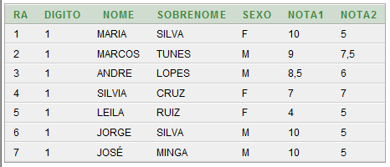
Resultado do Select

Slide 10
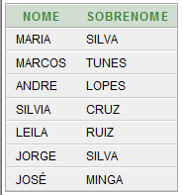
Variações com SELECT
É possível escolher as colunas que se deseja exibir.
SELECT NOME, SOBRENOME FROM ALUNOS;

Slide 11
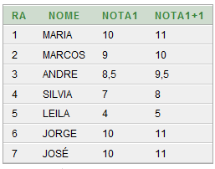
Variações com SELECT
É possível fazer operações Aritméticas.
Exemplo:
SELECT ra, nome, nota1, nota1 + 1
FROM alunos;
OBS: a precedência de operadores segue a mesma regra da matemática, podendo ser alterada com a utilização de parênteses.
A operação NÃO altera o valor

Slide 12
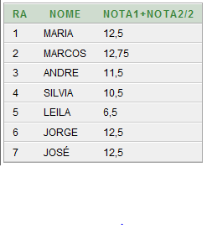
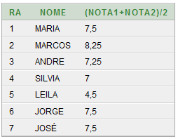
Variações com SELECT
SELECT ra, nome, nota1 + nota2 / 2
FROM alunos;
SELECT ra, nome, (nota1 + nota2) / 2
FROM alunos;

Slide 13
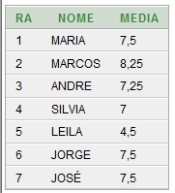
Apelidos no SELECT
É bastante comum se utilizar apelidos para as colunas.
Exemplo:
SELECT ra, nome, (nota1 + nota2)/2 AS media
FROM alunos;

Slide 14
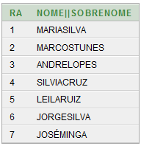
Concatenação no SELECT
Operador de concatenação é representado por duas barras verticais (||)
A concatenação de várias colunas gera uma coluna única
Exemplo:
SELECT ra, nome||sobrenome FROM alunos;

Slide 15
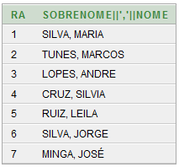
Concatenação no SELECT
É possível concatenar strings com as colunas, para isto deve-se utilizar a string entre aspas simples.
Exemplo:
SELECT ra, sobrenome||', '||nome FROM alunos;

Slide 16
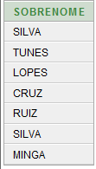
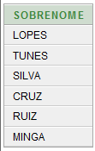
SELECT com DISTINCT
Sempre que uma consulta é efetuada, todas as linhas são exibidas, independente de serem repetidas ou não.
A palavra DISTINCT elimina linha duplicadas
Exemplo:
SELECT DISTINCT sobrenome FROM alunos;
Com o DISTINCT
Sem o DISTINCT

Slide 17
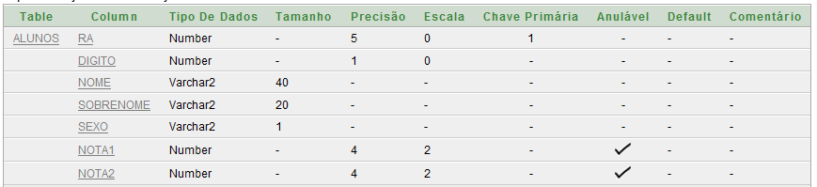
Exibindo a Estrutura das Tabelas
DESC[RIBE] alunos

Slide 18
SELECT CONDICIONAIS
Cláusula WHERE

Slide 19
SELECT
Na maioria da vezes não desejamos retornar todas as linhas da tabela.
Para que possamos selecionar algumas linhas da tabela temos que passar no comando as condições de seleção.
A cláusula WHERE permite indicar condições para seleção de apenas algumas linhas.
Exemplo:
SELECT [DISTINCT] {*, nome da coluna [apelido], ...}
FROM nome da tabela [apelido]
[WHERE condições];

Slide 20


Cláusula WHERE - exemplo
SELECT * FROM alunos WHERE ra = 3;
SELECT * FROM alunos WHERE sobrenome='SILVA';

Slide 21
Operadores de comparação
Operador | Significado
= | Igual
> | Maior
>= | Maior ou igual
< | Menor
<= | Menor ou igual
<> | Diferente

Slide 22
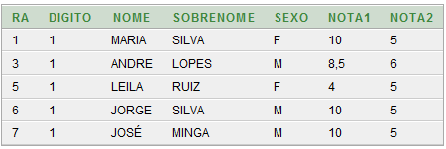
Operadores de comparação
Exemplo:
SELECT * FROM alunos WHERE nota2 <= 6;

Slide 23
Operadores de comparação
Operador | Significado
BETWEEN ...AND... | Procura entre dois valores inclusive
IN (lista) | Procura em uma lista
LIKE | Procura uma valor similar
IS NULL | Compara se o valor é nulo

Slide 24
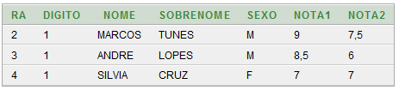
Operador BETWEEN
O operador BETWEEN ...AND... procura todos os valores que se encaixem no intervalo indicado, inclusive os dois valores indicados.
Exemplo:
SELECT * FROM alunos
WHERE nota1 BETWEEN 7 AND 9;

Slide 25
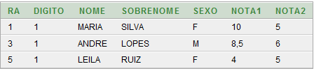
Operador IN (...)
Procura por valores em uma lista.
No exemplo abaixo, para cada linha encontrada na tabela, ele verifica se o RA consta da lista indicada.
Exemplo:
SELECT * FROM alunos WHERE ra IN (1, 3, 5);

Slide 26

Operador LIKE (%)
Se utiliza de curingas para substituição de valores.
O curinga % substitui zero ou mais caracteres na posição onde é colocado.
Exemplo:
SELECT * FROM alunos WHERE nome LIKE 'MAR%'

Slide 27
Operador LIKE (%)
SELECT * FROM alunos WHERE nome LIKE ‘MAR%’;
No exemplo acima qualquer linha que contenha o nome iniciado por MAR, será selecionada.
Ex: MARINETE, MARIA, MARCOS, MARCEL

Slide 28
Operador LIKE(_)
O curinga _ substitui um caracteres na posição onde é colocado
Exemplo:
SELECT * FROM alunos WHERE nome LIKE ‘MARI_’;
No exemplo acima qualquer linha que contenha o nome iniciado por MARI, seguido de um caractere será selecionada.
Ex: MARIA, MARIO

Slide 29
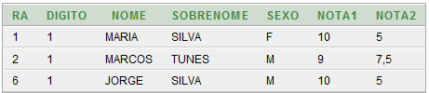
Operador LIKE (_ e %)
Os operadores _ e % podem ser utilizados em conjunto.
Exemplo:
SELECT * FROM alunos WHERE nome LIKE '__R%‘
Neste exemplo qualquer linha que contenha 2 letras seguidas de R como terceira letra do nome, será selecionada.

Slide 30
Operador IS NULL
O operador IS NULL compara o valor do campo indicado com o valor NULL (NULO).
Exemplo:
SELECT * FROM alunos WHERE nota2 IS NULL;

Slide 31
Operadores Lógicos
Operador | Significado
AND | exige que ambas as condições sejam verdadeiras
OR | exige que uma das condições seja verdadeiras
NOT | Nega a condição ou seja inverte a condição

Slide 32

Operador AND
SELECT * FROM alunos WHERE nome = 'MARIA' AND nota1 > 5;
No exemplo acima somente serão selecionadas as linhas em que o nome seja MARIA e a nota1 seja maior que 5.
As duas condições devem ser satisfeitas.

Slide 33
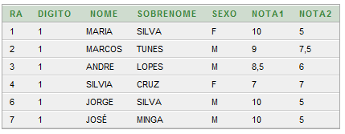
Operador OR
SELECT * FROM alunos WHERE nome = 'MARIA' OR nota1 > 5;
No exemplo acima serão selecionadas as linhas em que o nome seja MARIA ou a nota1 seja maior que 5.
Uma das duas condições tem que ser satisfeita.

Slide 34
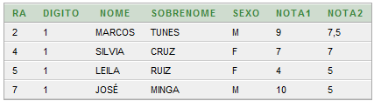
Operador NOT
SELECT * FROM alunos WHERE nome NOT IN ('MARIA', 'JORGE', 'ANDRE');
No exemplo acima serão selecionadas as linhas em que o nome não esteja na lista de valores indicados.

Slide 35
Regras de Precedência
Ordem de Avaliação | Operador
1 | Operadores de comparação
2 | NOT
3 | AND
4 | OR

Slide 36
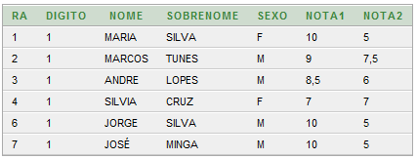
Regras de Precedência
SELECT * FROM alunos WHERE nome = 'MARIA' OR nota1 > 5 AND nota2 > 3;
No exemplo acima serão selecionadas todas as linhas em que a nota1 for maior que 5 e a nota2 maior que 3, ou se o nome do aluno for MARIA.

Slide 37
Order By
A ordem em que as linhas são apresentadas pode ser especificada pela cláusula ORDER BY.
Esta ordem, por padrão, é ascendente, mas uma ordem descendente também pode ser especificada.
Sempre que houver uma cláusula ORDER BY, esta será a última da instrução.

Slide 38
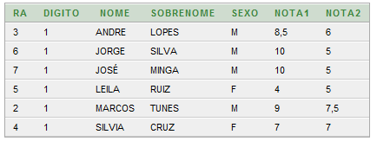
Cláusula ORDER BY
SELECT * FROM alunos
WHERE nome NOT IN ('MARIA', 'JOAO', 'JOSEFA')
ORDER BY nome;

Slide 39
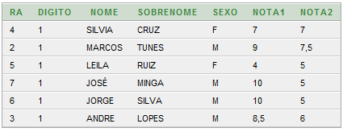
Cláusula ORDER BY
SELECT *
FROM alunos
WHERE nome NOT IN
('MARIA', 'JOAO', 'JOSEFA')
ORDER BY nome DESC, ra asc;

Slide 40
Sintaxe comando SELECT
SELECT [DISTINCT] {*, nome da coluna [apelido], ...}
FROM nome da tabela
[WHERE condições]
[ORDER BY lista de colunas [ASC/DESC]];

Slide 41
Trabalhando com várias tabelas

Slide 42
Trabalhando com várias tabelas
Várias vezes podemos querer utilizar dados que estão distribuídos em várias tabelas
Para isto o SQL permite que selecionemos os dados de várias tabelas através de vínculos criados entre elas (chaves estrangeiras)

Slide 43
Trabalhando com várias tabelas
À união de duas ou mais tabelas chama-se JOIN
As condições para que ocorra um JOIN podem ser especificadas na cláusula WHERE

Slide 44
Alunos
(1,1)
*RA
Nome
(0,n)
Matricula
*Numat
Data
nota
Alunos(*ra, nome)
Matricula(*numat, data, nota, --ra, --codisciplina)
Disciplina(*código, nome)
(0,n)
(1,1)
Disciplina
*Codigo
Nome

Slide 45
Alunos(*ra, nome)
Matricula(*numat, data, nota, --ra, --codisciplina)
Disciplina(*código, nome)
Create table alunos (
ra number(5),
nome varchar2(100) not null,
constraint pkalunos primary key(ra)
)
Create table disciplina (
codigo number(5),
nome varchar2(100),
constraint pkdisc primary key(codigo)
)
Create table matricula (
numat number(5),
data date,
nota number(4,1),
ra number(5),
codisciplina number(5),
constraint pkmatricula primary key(numat),
constraint fkmatalun foreign key(ra)
references alunos(ra)
Constraint fkmatdisc foreign key (codisciplina)
references disciplina (codigo)

Slide 46
Alunos(*ra, nome, sexo)
Matricula(*numat, data, nota, --ra, --codisciplina)
Disciplina(*código, nome)
Exiba as seguintes informações:
Ra/NomeAluno/nota/NomeDisciplina
Ra/NomeAluno/nota/NomeDisciplina. Somente dos alunos com nota maior ou igual a 6
Ra/NomeAluno/nota/NomeDisciplina. Somente dos alunos com nota menor do que 6
Ra/NomeAluno/nota/NomeDisciplina. Somente dos alunos com nota menor do que 6 e sexo feminino
Ra/NomeAluno/nota/NomeDisciplina. Somente disciplina matemática
Ra/NomeAluno/NomeDisciplina. Somente alunos com nome que comecem com a letra A e sexo masculino

Slide 47
Alunos(*ra, nome)
Matricula(*numat, data, nota, --ra, --codisciplina)
Disciplina(*código, nome)
Exiba as seguintes informações:
Ra/NomeAluno/nota/NomeDisciplina
SELECT al.ra, al.nome, m.nota, d.nome
FROM alunos al, matricula m, disciplina d
WHERE al.ra = m.ra
And d.codigo = m.coddisciplina

Slide 48
Alunos(*ra, nome)
Matricula(*numat, data, nota, --ra, --codisciplina)
Disciplina(*código, nome)
Exiba as seguintes informações:
Ra/NomeAluno/nota/NomeDisciplina
Ra/NomeAluno/nota/NomeDisciplina. Somente dos alunos com nota maior ou igual a 6
SELECT m.ra, a.nome, m.nota, d.nome
FROM alunos a, matricula m, disciplina d
WHERE m.ra = a.ra
And d.codigo = m.codisciplina
And m.nota >= 6
SELECT m.ra, a.nome, m.nota, d.nome
FROM alunos a inner join matricula m on a.ra = m.ra
inner join disciplina d on m.codisciplina = d.codigo
WHERE m.nota >= 6

Slide 49
C) Ra/NomeAluno/nota/NomeDisciplina. Somente dos alunos com nota menor do que 6
SELECT a.ra, a.nome, m.nota, d.nome
FROM alunos a, matricula m, disciplina d
WHERE m.ra = a.ra
And d.codigo = m.codisciplina
And m.nota < 6

Slide 50
D) Ra/NomeAluno/nota/NomeDisciplina. Somente dos alunos com nota menor do que 6 e sexo feminino
SELECT a.ra, a.nome, m.nota, d.nome
FROM alunos a, matricula m, disciplina d
WHERE m.ra = a.ra
And d.codigo = m.codisciplina
And m.nota < 6 and sexo = ‘F’

Slide 51
E) Ra/NomeAluno/nota/NomeDisciplina. Somente disciplina matemática
SELECT a.ra, a.nome, m.nota, d.nome
FROM alunos a, matricula m, disciplina d
WHERE m.ra = a.ra
And d.codigo = m.codisciplina
And d.nome = ‘Matematica’

Slide 52
F) Ra/NomeAluno/NomeDisciplina. Somente alunos com nome que comecem com a letra A e sexo masculino
SELECT a.ra, a.nome, m.nota, d.nome
FROM alunos a, matricula m, disciplina d
WHERE m.ra = a.ra
And d.codigo = m.codisciplina
And al.nome like ‘A%’ and sexo = ‘M’

Slide 53
Trabalhando com várias tabelas
Exemplo:
SELECT alunos.ra, alunos.nome, disciplinas.cod_disciplina, disciplinas.nome, matriculas.nota1
FROM alunos, disciplinas, matriculas
WHERE
alunos.ra=matriculas.ra and disciplinas.cod_disciplina=matriculas.cod_disciplina and alunos.ra=1;

Slide 54
Trabalhando com várias tabelas
No exemplo anterior podemos perceber que todo campo é antecedido pelo nome da tabela a que pertence.
Isto acontece porque quando estamos trabalhando com várias tabelas os nomes de colunas podem ser iguais em mais de uma tabela
Sendo assim esta informação diz ao SQL de onde deve vir a informação

Slide 55
Trabalhando com várias tabelas
Outra coisa que podemos observar é que as tabelas que contém as colunas devem estar especificadas na cláusula FROM separadas por vírgulas.
A cláusula WHERE vai determinar as condições de relacionamento.

Slide 56
Trabalhando com várias tabelas
O SQL suporta alguns tipos de JOINS (Junções)
O mais comum deles é o chamado INNER JOIN
Esta Junção retorna todos os pares com correspondentes de linhas nas duas tabelas e descartam as linhas sem correspondentes de ambas as tabelas
No caso do nosso exemplo só aparecerão os alunos que tiverem matriculas, as disciplinas que tiverem matrículas e as matrículas que tiverem alunos e disciplinas.

Slide 57
Trabalhando com várias tabelas
Exemplo:
SELECT alunos.ra, alunos.nome, disciplinas.cod_disciplina, disciplinas.nome, matriculas.nota1
FROM alunos, disciplinas, matriculas
WHERE
alunos.ra=matriculas.ra and disciplinas.cod_disciplina=matriculas.cod_disciplina and alunos.ra=1;

Slide 58
Trabalhando com várias tabelas
Existe uma outra forma de escrever a mesma coisa
Utiliza-se a palavra chave INNER JOIN na cláusula FROM
Isto faz com que as condições de junção fiquem separadas das condições de seleção
Deixa-se a cláusula WHERE para as regras de seleção

Slide 59
Trabalhando com várias tabelas
Exemplo:
SELECT alunos.ra, alunos.nome, disciplinas.cod_disciplina, disciplinas.nome, matriculas.nota1
FROM alunos
INNER JOIN matriculas ON alunos.ra=matriculas.ra
INNER JOIN disciplinas ON disciplinas.cod_disciplina=matriculas.cod_disciplina
WHERE
alunos.ra=1;

Slide 60
Trabalhando com várias tabelas
Para representar o OUTER JOIN devemos acrescentar na cláusula WHERE em frente a coluna de comparação um sinal de adição entre parênteses (+)
Este sinal deve ser colocado do lado da tabela que não possui as informações suficientes
Este sinal não pode ser utilizado em ambos os lados da expressão

Slide 61
Trabalhando com várias tabelas
Exemplo:
SELECT alunos.ra, alunos.nome, disciplinas.cod_disciplina, disciplinas.nome, matriculas.nota1
FROM alunos, disciplinas, matriculas
WHERE
alunos.ra(+)=matriculas.ra and disciplinas.cod_disciplina(+)=matriculas.cod_disciplina and alunos.ra=1;

Slide 62
Funções de Grupo

Slide 63
Funções de Grupo
Até o presente momento estudamos funções que trabalham com uma linha da tabela
Veremos agora funções que trabalham com conjuntos de linhas para fornecer um resultado sobre um conjunto de valores

Slide 64
Funções de Grupo - AVG
Retorna a média dos valores
Se a função for aplicada a um grupo vazio (sem linhas) o retorno é NULL.
As linhas que contiverem NULL no campo utilizado para o cálculo da média, não serão consideradas no resultado final

Slide 65
Funções de Grupo - AVG
Exemplo:
SELECT AVG(nota2) FROM alunos;

Slide 66
Funções de Grupo - COUNT
Retorna o número de linhas em uma determinada tabela
Se a função for aplicada a um grupo vazio (sem linhas) o retorno é NULL.
As linhas que contiverem NULL no campo utilizado para o cálculo, não serão consideradas no resultado final

Slide 67
Funções de Grupo
Exemplo:
SELECT COUNT(nota2) FROM alunos;
SELECT COUNT(*) FROM alunos;

Slide 68
Funções de Grupo - MAX
Retorna o maior conteúdo do campo indicado
Pode ser aplicada a qualquer tipo de dados

Slide 69
Funções de Grupo
Exemplo:
SELECT MAX(nota2) FROM alunos;
SELECT MAX (nome) FROM alunos;

Slide 70
Funções de Grupo - MIN
Retorna o menor conteúdo do campo indicado
Pode ser aplicada a qualquer tipo de dados

Slide 71
Funções de Grupo
Exemplo:
SELECT MIN(nota2) FROM alunos;
SELECT MIN (nome) FROM alunos;

Slide 72
Funções de Grupo - SUM
Retorna o valor da soma do conteúdo do campo indicado
Exemplo:
SELECT SUM(nota2) FROM alunos;

Slide 73
Funções de Grupo - GROUP BY
Separa as linhas selecionadas em grupos de acordo com a coluna que determinarmos como grupamento.
Aplicando as funções de grupo com esta cláusula, obteremos um resultado para cada grupo formado

Slide 74
Funções de Grupo
Exemplo:
SELECT cod_depto, SUM(salario)
FROM funcionarios
GROUP BY cod_depto
Todas as colunas que aparecem na cláusula SELECT devem estar na cláusula GROUP BY ou estar sendo utilizadas em funções de grupo.

Slide 75
Funções de Grupo - HAVING
Esta cláusula se aplica após o grupamento ter sido realizado
Permite que realizemos restrições sobre colunas calculadas durante a execução da cláusula GROUP BY

Slide 76
Funções de Grupo
Exemplo:
SELECT cod_depto, SUM(salario)
FROM funcionarios
GROUP BY cod_depto
HAVING SUM(salario) > 1000;

